Slide 1
李兴华Java培训系列课程
内存流

Slide 2
本章学习目标
掌握java.io包中类的继承关系；
掌握File类的使用，并且可以通过File类进行文件的创建、删除、文件夹的列表等操作；
掌握字节流或字符流操作文件内容并区分出字节流与字符流的区别；
掌握内存操作操作流的使用；
掌握对象序列化的作用以及Serializable接口、transient关键字的使用。
掌握打印流及扫描流的使用；
了解字符的主要编码类型及乱码产生原因；
了解System类对IO的支持：System.out、System.err、System.in。

Slide 3
内存流
在流的操作中除了进行文件的输入与输出操作之外，也可以针对于内存进行同样的操作。假设说现在某一种应用，需要进行IO操作，但是又不希望在磁盘上产生一些文件的时候，就可以将内存当作一个临时文件进行操作。在Java中，针对于内存操作提供有两组类：
字节内存流：ByteArrayInputStream（内存字节输入流）、ByteArrayOutputStream（内存字节输出流）；
字符内存流：CharArrayReader（内存字符输入流）、CharArrayWriter（内存字符输出流）。

Slide 4
范例：实现一个小写字母转大写字母的操作
public class TestDemo { public static void main(String[] args) throws Exception { // 此处直接抛出 String str = "www.yootk.com & www.MLDN.cn"; // 要求被转换的字符串 // 本次将通过内存操作流实现转换。先将数据保存在内存流里面，而后从里面取出每一个数据 // 将所有要读取的数据设置到内存输入流之中，本次利用向上转型为InputStream类实例化 InputStream input = new ByteArrayInputStream(str.getBytes()); // 为了能够将所有的内存流数据取出，可以使用ByteArrayOutputStream OutputStream output = new ByteArrayOutputStream(); int temp = 0; // 读取每一个字节数据 // 经过此次循环之后，所有的数据都将保存在内存输出流对象之中 while ((temp = input.read()) != -1) { // 每次读取一个数据 // 将读取进来的数据转换为大写字母，利用Character.toUpperCase()可以保证只转换字母 output.write(Character.toUpperCase(temp)); // 字节输出流 } System.out.println(output); // 调用toString()方法 input.close(); // 关闭输入流 output.close(); // 关闭输出流 } }
程序执行结果： | WWW.YOOTK.COM & WWW.MLDN.CN

Slide 5
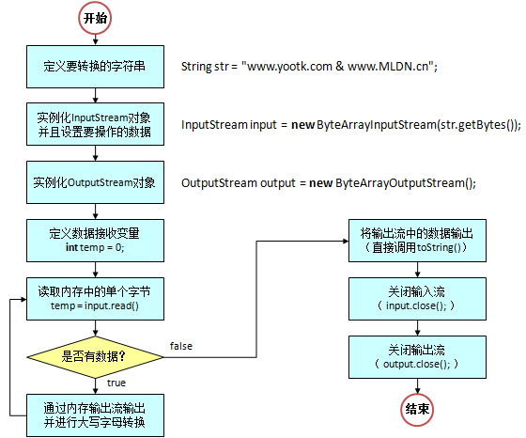
内存流操作

Slide 6
范例：实现文件的合并读取
public class TestDemo { public static void main(String[] args) throws Exception { // 异常简化处理 File fileA = new File("D:" + File.separator + "infoa.txt");// 文件路径 File fileB = new File("D:" + File.separator + "infob.txt");// 文件路径 InputStream inputA = new FileInputStream(fileA);// 字节输入流 InputStream inputB = new FileInputStream(fileB);// 字节输入流 ByteArrayOutputStream output = new ByteArrayOutputStream();// 内存输出流 int temp = 0; // 每次读取一个字节 while ((temp = inputA.read()) != -1) {// 循环读取数据 output.write(temp); // 将数据保存到输出流 } while ((temp = inputB.read()) != -1) {// 循环读取数据 output.write(temp); // 将数据保存到输出流 }// 现在所有的内容都保存在了内存输出流里面，所有的内容变为字节数组取出 byte data[] = output.toByteArray();// 取出全部数据 output.close();// 关闭输出流 inputA.close();// 关闭输入流 inputB.close();// 关闭输入流 System.out.println(new String(data));// 字节转换为字符串输出 } }
程序执行结果： | 优拓教育：www.yootk.com 极限IT训练营：www.jixianit.com

Slide 7

免费学习资料扫码下载
官方网站：www.mldn.cn
面授培训：www.mldnjava.cn
在线学习：www.jixianit.com
官方QQ群：498822927

